Slide 1
Guia de Bases Audiovisuais
Imagem e Imagens em Movimento
VERSÃO 1.0
Ana Julia Corrêa Batista dos Santos Nº USP: 11226955
Juliana Mendes Santiago Nº USP: 11298827
Thalia Alves da Silva Nº USP: 11227125

Slide 2
Definições
Base/banco de dados audiovisual de acordo com o Dicionário de Biblioteconomia e Arquivologia:
“Arquivo que tem custódia de "documentos que consistem na reprodução de imagens fixas ou móveis e dos registros sonoros, sem levar em consideração o suporte desses documentos". [...] arquivo de ilustrações, arquivo fotográfico, arquivo iconográfico, arquivo sonoro, banco de imagens, cinemateca.”
CUNHA, Murilo Bastos da; CAVALCANTI, Cordélia Robalinho de Oliveira. Dicionário de Biblioteconomia e Arquivologia. Brasília: Briquet de Lemos, 2008. xvi, 451 p.

Slide 3
Introdução
O audiovisual ainda não é uma área estabelecida como de fácil diálogo com a biblioteconomia/ciência da informação, seja por questões de construção de vocabulário controlado seja pela dificuldade de abstração da subjetividade na hora da catalogação e indexação. Vale ressaltar também o problema do grande peso dos arquivos audiovisuais em relação aos bibliográficos, exigindo servidor robusto para que a base consiga se manter online.
Porém, essas dificuldades precisam ser resolvidas o quanto antes visto que o universo digital é extremamente iconográfico e depende da multimídia. E como sabemos a partir dos primórdios da documentação, a ausência de organização e curadoria banaliza seu poder de construção de conhecimento e dificulta o acesso à informação que sempre foi indispensável, mas que agora é ainda mais frente a explosão informacional em que vivemos.
Pensando nisso, este guia foi criado como forma de incentivar o acesso às bases de dados audiovisuais (com foco em imagem e imagem em movimento) e levantar a discussão de melhoria das mesmas bem como incentivar a criação de novas visto que não existem muitas no Brasil.

Slide 4
Tipos de Bases Audiovisuais (neste guia)
Histórica
Científica
Comercial
Cultural
Rede Social
Catálogo

Slide 5
Bases

Slide 6
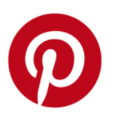
Pinterest
público-alvo: amplo acesso
autoria: Paul Sciarra, Evan Sharp e Ben Silbermann.
informações da casa editorial: Pinterest é uma rede social de compartilhamento de fotos.
tipo de bases: rede social
tipo de pesquisa: simples.
sede: EUA.
acesso: aberto
assuntos: existem imagens de todos os tipos
O Pinterest foi lançado oficialmente em 2010. Fundada por Ben Silbermann, nos Estados Unidos, a rede social de compartilhamento de fotos foi eleita como um dos melhores sites de 2011. O aplicativo permite que os usuários compartilhem e gerenciem imagens em categorias diversas, como moda, viagens, empreendedorismo, decoração e alimentação.(CANALTECH, 2021)
Atualmente, o Pinterest conta com mais de 200 milhões de usuários em todo o mundo. Além disso, a plataforma é responsável pelo armazenamento de 100 bilhões de ideias. Segundo dados da empresa, cerca de 2 bilhões de pesquisas são feitas mensalmente no Pinterest, sendo 300 milhões pesquisas por imagem(CANALTECH, 2021).

Slide 7
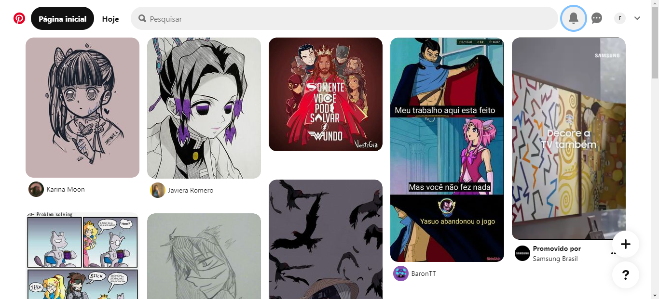

Slide 8
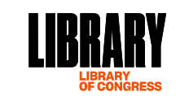
Coleções Digitais da Biblioteca do Congresso
público-alvo: pesquisadores e usuários da biblioteca
autoria: inaugurada por presidentes americanos
informações da casa editorial: Uma das bibliotecas com maior acervo nos Estados Unidos
tipo de bases: catálogo
tipo de pesquisa: simples, avançada e por palavras-chave
sede: Washington, DC.
acesso: aberto e fechado
assuntos: diversos.
A história começa em 1800, quando a biblioteca foi inaugurada, no prédio do Capitólio, com apenas 740 livros. Anos mais tarde, em 1814, a pequena biblioteca foi incendiada por tropas britânicas que invadiram o Congresso. O novo acervo foi montado com a oferta do presidente Thomas Jefferson.
A coleção particular, com 6487 exemplares, foi cedida à biblioteca por pouco mais de 23 mil dólares e continuou a funcionar no Capitólio. Após sofrer mais um incêndio, em 1851, somente em 1897 o prédio independente foi inaugurado, já com status de Monumento Nacional. Foi considerado o prédio mais seguro entre as bibliotecas do mundo e o primeiro a ser construído já com instalações elétricas.(BIBLIOTECA DO CONGRESSO,2018)

Slide 9
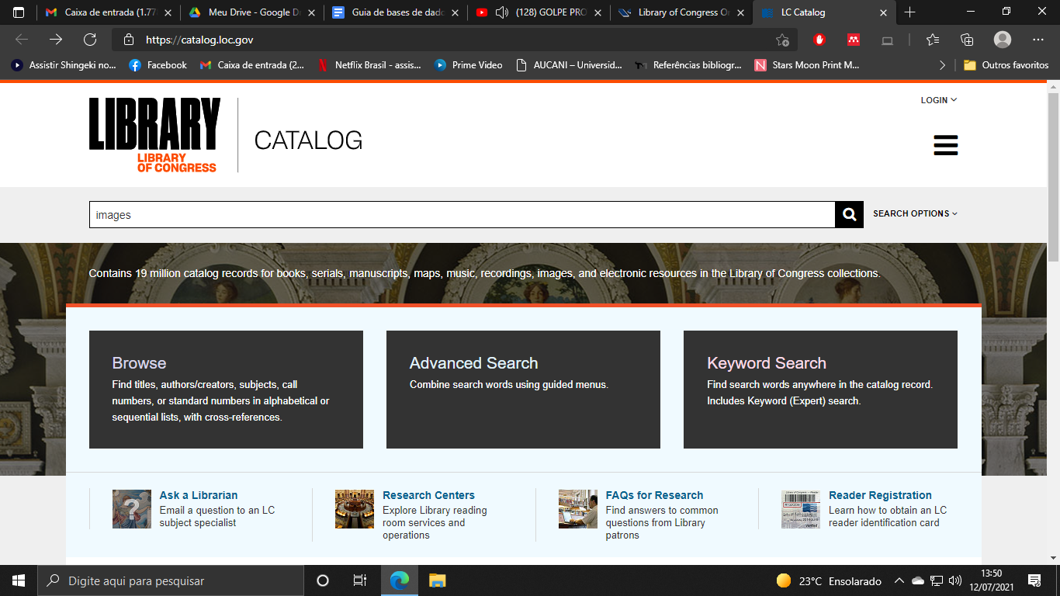

Slide 10
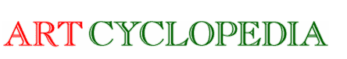
Artcyclopedia
público-alvo: pesquisadores
autoria: John Malyon
informações da casa editorial: A Artcyclopedia só trata da arte que pode ser vista online, e indexa 2.300 sites de arte (de museus e galerias).
tipo de bases: cultural
tipo de pesquisa: simples: título, artista e museu
sede: Calgary, Alberta- Canadá
acesso: aberto
assuntos: arte, artistas, obras de arte, museus, galerias e etc.
(não encontrei a história nem dela nem do fundador, mas ela basicamente indexa links de acesso e obras de artistas)

Slide 11
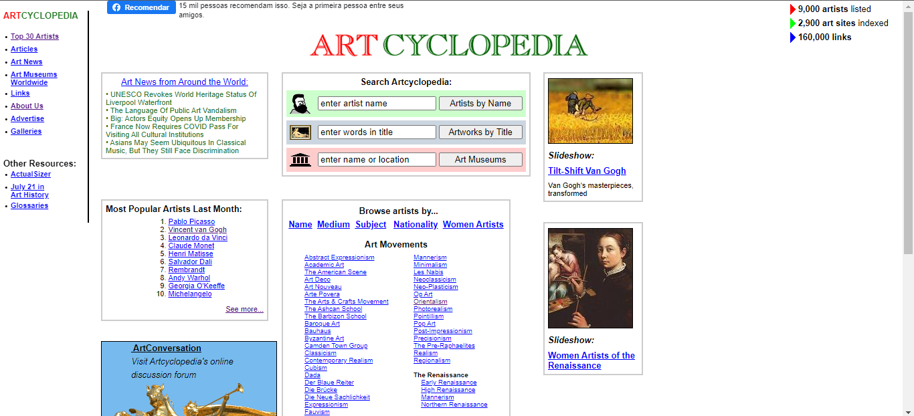

Slide 12
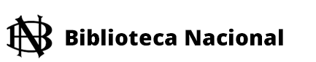
Biblioteca Nacional (acervo)
público-alvo: população brasileira
informações da casa editorial: depositária do patrimônio bibliográfico e documental do Brasil; suas responsabilidades incluem-se a de preservar, atualizar e divulgar uma coleção com mais de nove milhões de peças
tipo de bases: catálogo
tipo de pesquisa: para audiovisual, avançada
sede: Rio de Janeiro, Brasil.
acesso: aberto
assuntos: acervo bem diverso.
No ano de 1810, no Brasil, um decreto do Príncipe Regente determinou que deveria ser construída uma sede oficial para a Biblioteca Nacional (antes chamada de Real Biblioteca). A data de 29 de outubro de 1810 é considerada como a da fundação da Real Biblioteca que, porém, só foi de fato aberta ao público em 1814.(HISTÓRIA DA BIBLIOTECA NACIONAL,2015)

Slide 13
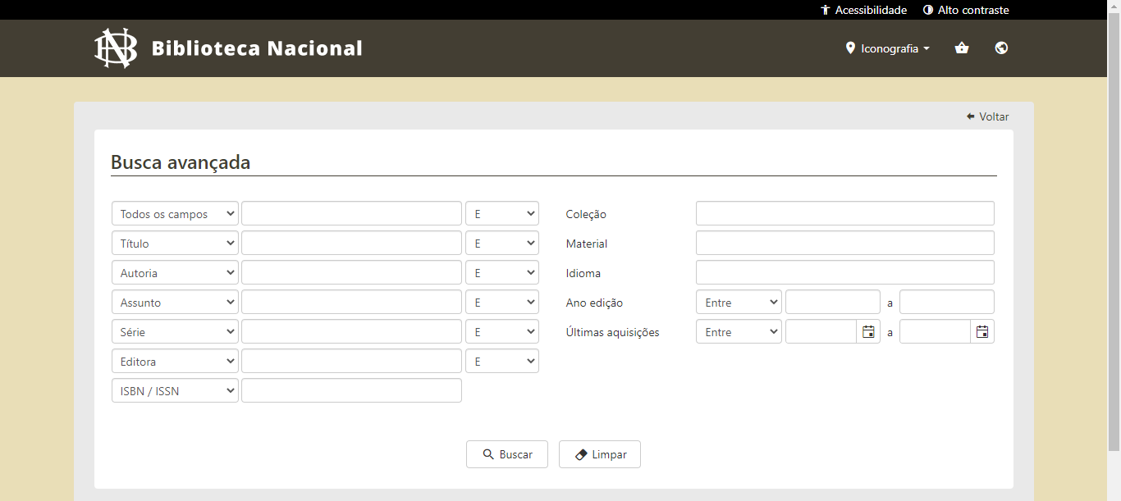

Slide 14
Art Full Text
Base Internacional
“Art Full Text ™ é um recurso abrangente para a informação artística com artigos em texto completo de mais de 300 periódicos que remontam a 1995, de alta qualidade de indexação e de resumo de mais de 600 periódicos desde 1984, incluindo 280 revistas peer-reviewed, bem como indexação e resumos de mais de 13.000 dissertações de arte. Indexa também quase 200.000 reproduções de arte, fornece exemplos de estilos e movimentos de arte, incluindo obras de artistas emergentes.
O banco de dados abrange arte decorativa e comercial, arte popular, fotografia, cinema e arquitetura, e também inclui um dicionário de sinônimos. Os tópicos abordados incluem história de arte e crítica, arquitetura e história arquitetônica, arqueologia, antiguidades, estudos de museus, artes gráficas, design industrial, arquitetura da paisagem, design de interiores, arte popular, pintura, fotografia, cerâmica, escultura, artes decorativas, E vídeo, filmes, arte publicitária, arte não-ocidental, têxteis e muito mais. ” ( AGUIA, 2021)
Público-alvo: Pesquisadores
Autoria: H.W. Wilson
Casa editorial: EBSCO
Tipo de bases: Mista (texto, imagem, vídeo)
Tipo de pesquisa: Simples e Avançada
Acesso: Privado, convênio USP (VPN)
Assuntos: Arquitetura, Arte Decorativa, Arte Popular, Artes Visuais, Artistas, Cinema, Fotografia, História da Arte, Pintores

Slide 15
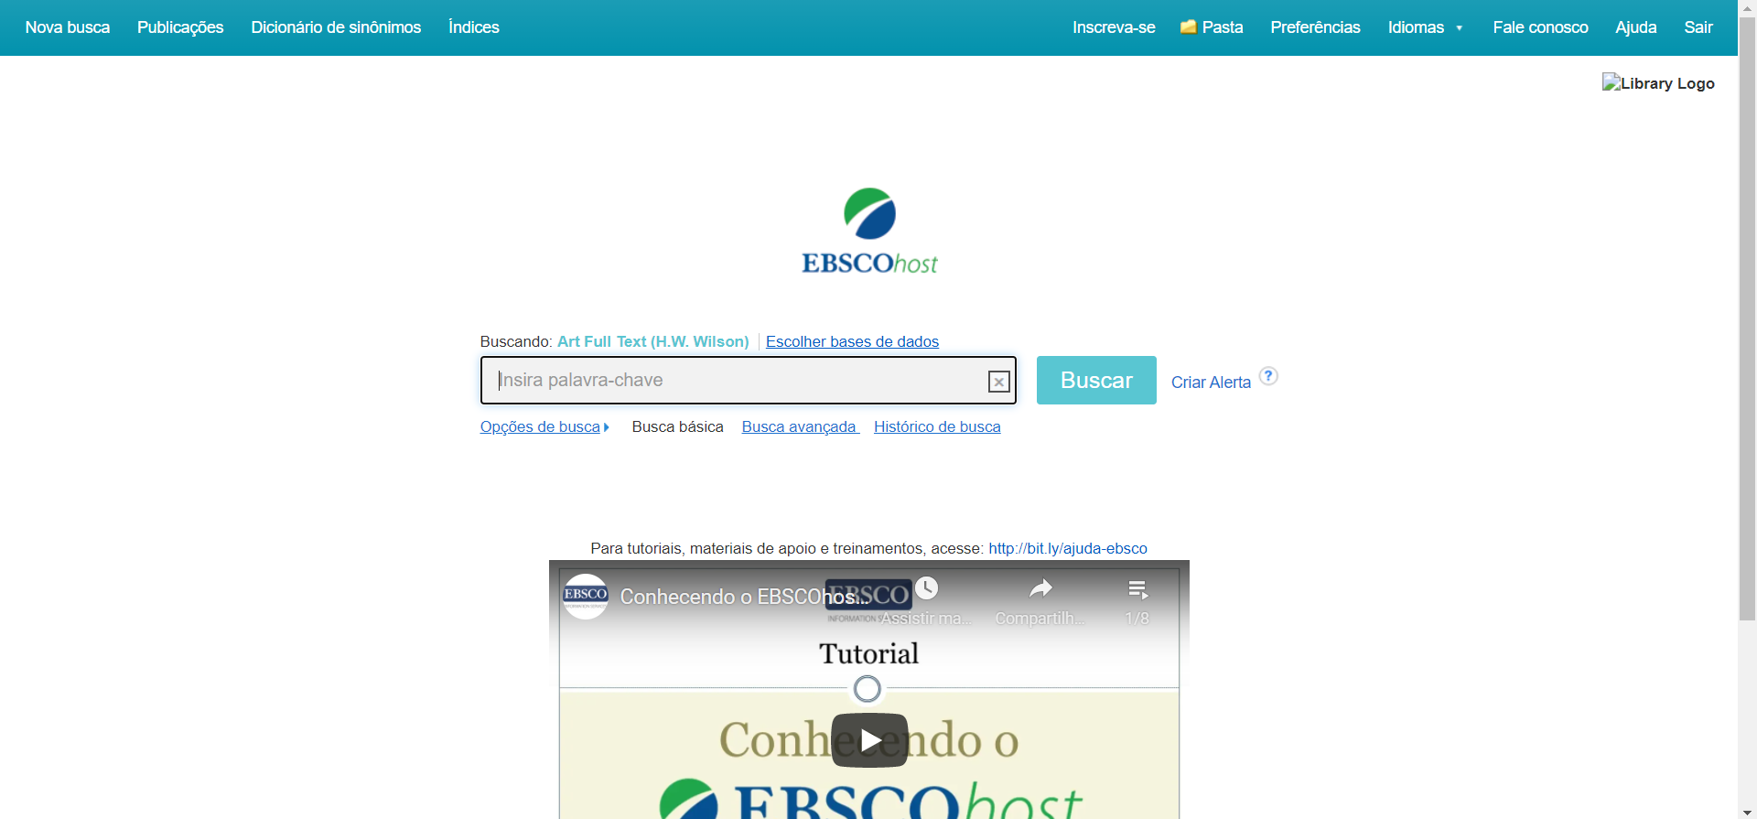
Base na EBSCOhost: Outras bases podem ser adicionada à pesquisa
Alerta de termo
Resultados de texto e imagem juntos

Slide 16
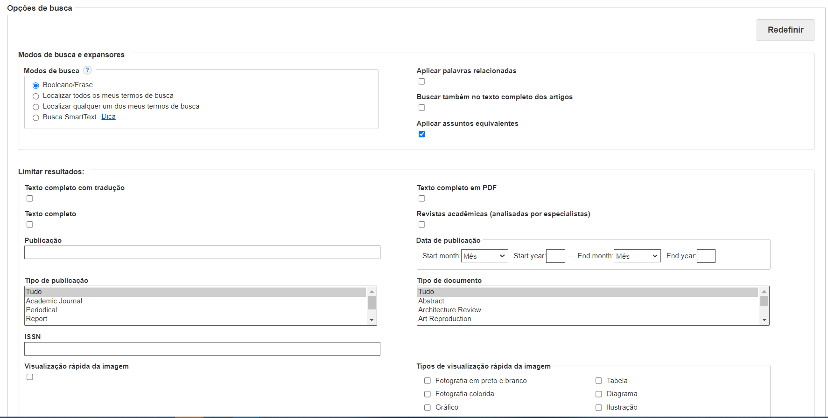
Busca Avançada

Slide 17
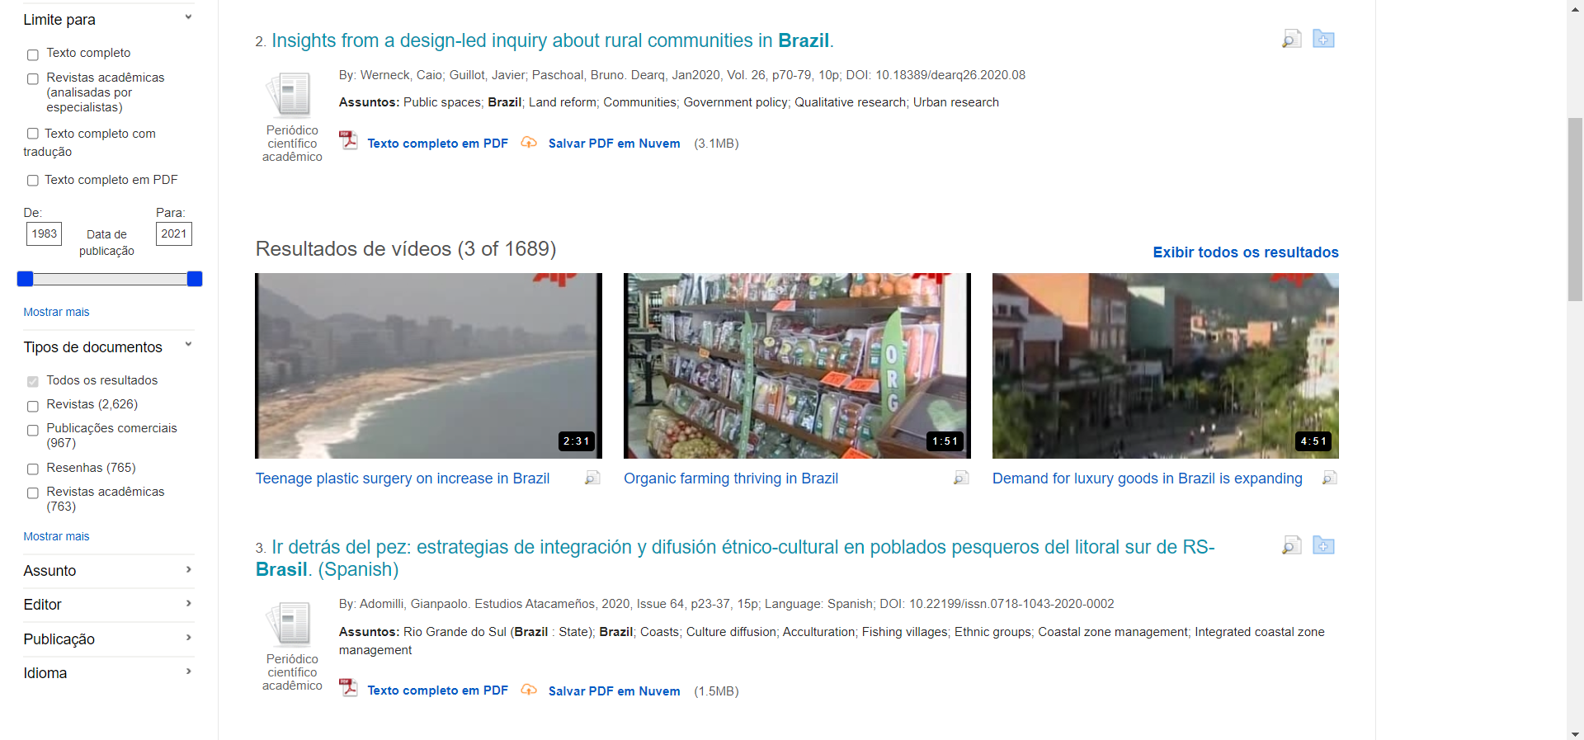
Busca pelo termo “Brazil”:
4,709 resultados variados
1689 resultados de vídeos
Sem dados sobre quantidade de fotos

Slide 18
Archives Unbound: Women, War and Society 1914-1918
Base Internacional
“A Primeira Guerra Mundial teve um impacto revolucionário e permanente na vida pessoal, social e profissional de todas as mulheres. Sua contribuição essencial para a guerra na Europa está totalmente documentada nesta coleção definitiva de materiais de fontes primárias reunidos no Imperial War Museum, em Londres. Esses documentos exclusivos - relatórios de ajuda internacional e de caridade, panfletos, fotografias, recortes de imprensa, revistas, pôsteres, correspondência, atas, registros, diários, memorandos, estatísticas, circulares, regulamentos e convites - são publicados aqui pela primeira vez em páginas totalmente pesquisáveis forma, juntamente com ensaios interpretativos dos principais estudiosos. Juntos, esses documentos formam um recurso indispensável para o estudo da história social, política, militar e de gênero do século XX. As evidências reunidas nesta coleção demonstram que o que as mulheres fizeram na Grande Guerra foi quase tudo.Aqueles que compilaram os documentos que formam o núcleo da Coleção de Trabalho das Mulheres queriam contar às gerações futuras sobre as façanhas impressionantes, embora em grande parte não militares, das mulheres durante essa era transformadora. [...] “
(AGUIA, 2021)
Público-alvo: “As coleções são escolhidas com base em pedidos de acadêmicos, arquivistas e estudantes.” (GALE, 2021)
Autoria: Gale (Antigo Gale Research e Gale Group)
Casa editorial: Gale (Michigan, EUA)
Tipo de bases: Mista, Histórica
Tipo de pesquisa: Simples e Avançada
Acesso: No Brasil é privado, convênio USP (VPN). Nos EUA é aberto
Assuntos: Arquivos, Ciências Sociais, Diários, Documentos Históricos, Estudos de Gênero, Estudos Sociais, Fotografia, Guerras, História Social, Imprensa, Mulheres, Primeira Guerra Mundial, Propaganda, Relatórios, Trabalho Feminino

Slide 19
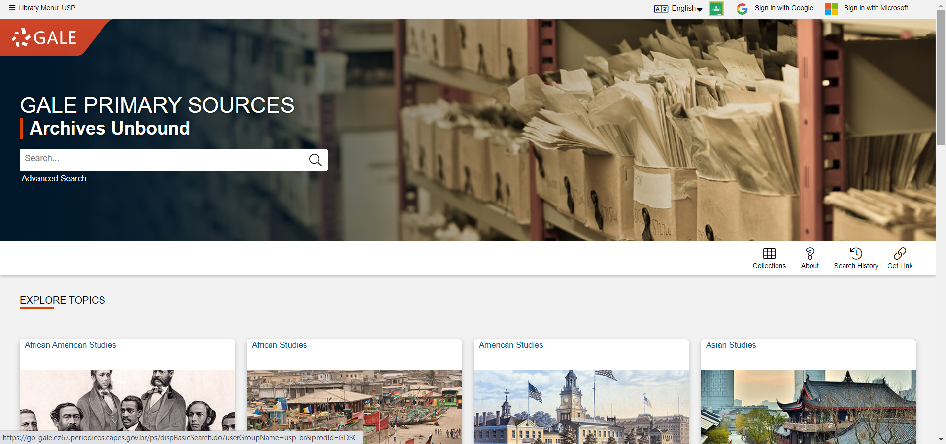
Página Inicial (Home)

Slide 20
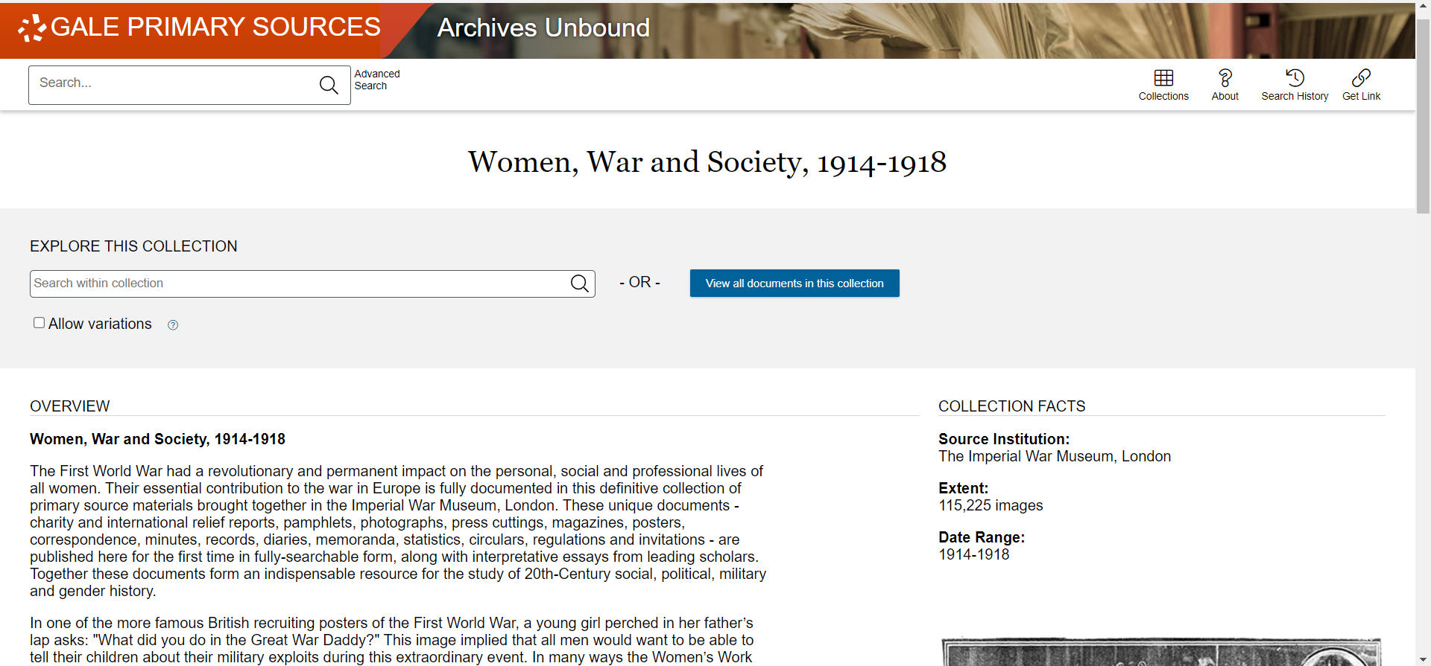
112.225 imagens disponíveis
A Gale possui muitas bases multidisciplinares e multimídias de igual importância e diversidade

Slide 21
Instituto Moreira Salles
Base Nacional
“O Instituto Moreira Salles conta com importantes acervos em quatro áreas: Fotografia, em mais larga escala, Música, Literatura e Iconografia. Na conservação, organização e difusão desse material, aos quais se juntam a Biblioteca de Fotografia do IMS Paulista e a Coleção Walther Moreira Salles, o Instituto busca cumprir seu objetivo fundamental de promover o mais amplo acesso a esse patrimônio.”
Fotografia:
“A motivação do Instituto Moreira Salles em relação ao campo da fotografia corresponde ao reconhecimento pleno de sua relevância no cenário cultural brasileiro, particularmente no âmbito da memória e da história do país, e também pelo papel primordial da fotografia no campo da comunicação e como plataforma e meio cada vez mais integrado às artes visuais. Compreendendo​ a necessidade de formação e preservação de acervos nessa área no Brasil, o IMS passou a atuar sistematicamente, a partir de 1995, na estruturação de seu acervo fotográfico, hoje uma referência no Brasil e no exterior.” (IMS, 2021)
Público-alvo: Amplo acesso, pesquisa e patrimônio
Autoria: Gestão de acervo: Millard Wesley Long Schisler (Coordenação), Fabiana Costa Dias, Maria Silvia Pereira Lavieri Gomes. Núcleo de Digitalização, Tratamento e Impressão: Joanna Americano Castilho (Supervisão). Núcleo de Catalogação e Indexação: Roberta Mociaro Zanatta (Supervisão). Núcleo de Preservação e Conservação: Ellen Marianne Röpke Ferrando (Supervisão Obras sobre Papel), Gabriella Moyle (Supervisão Exposições), Maria Clara Mosciaro (Supervisão de Fotografias).
Tipo de bases: Mista (Imagem e Som)
Tipo de pesquisa: Simples
Acesso: Aberto
Assuntos: “O acervo, que reflete a trajetória pessoal e institucional de Walther Moreira Salles, abrange um período de aproximadamente 100 anos (1905-2006) e reúne cerca de 30 mil itens – documentação pessoal e institucional, correspondência, artigos e recortes de jornais, fotografias, áudios e vídeos. São papéis e objetos que reconstroem o percurso de vida do embaixador, empresário, patrono das artes e da própria história do Brasil. ”

Slide 22
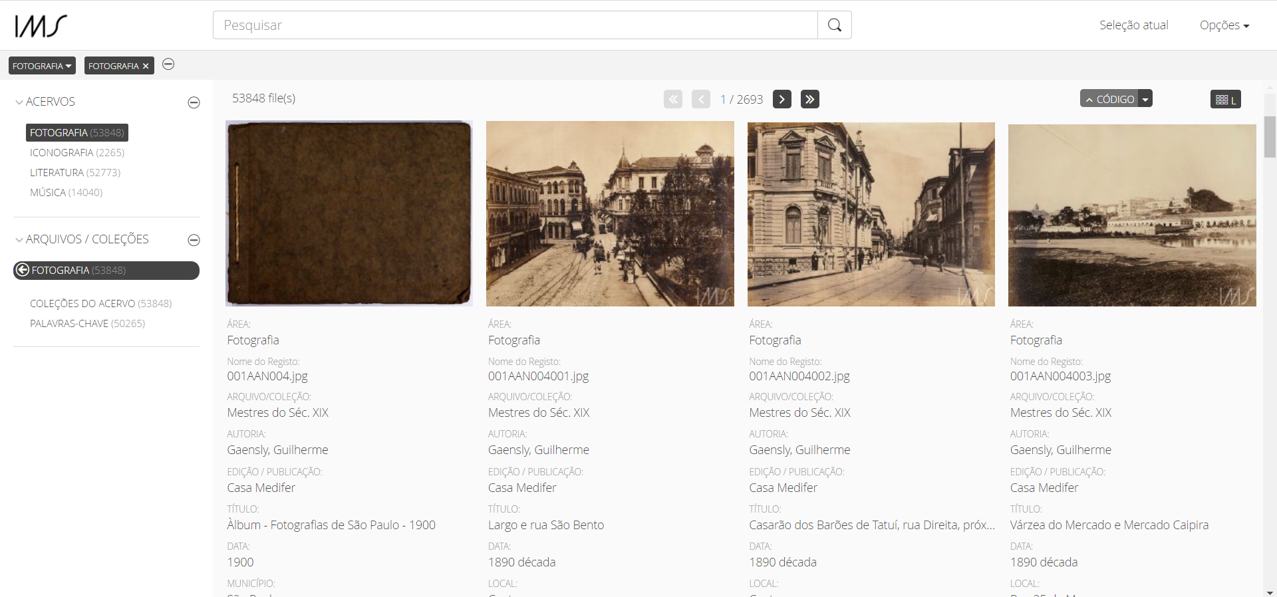
“Estão disponíveis cerca de 50 mil imagens para pesquisas online. Na base de dados a visualização das imagens é de até 200% de ampliação. As alternativas de ação são busca livre; busca avançada; e opções de visualização.” (texto do IMS)

Slide 23
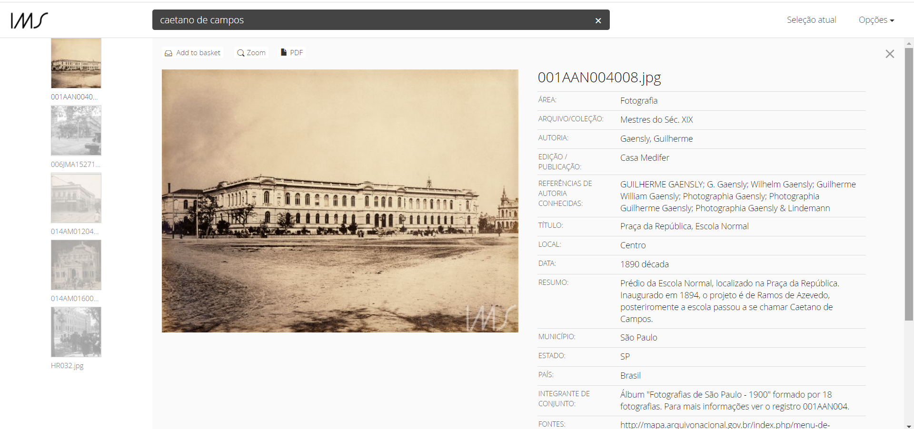
Entrada completa com fotografias relacionadas

Slide 24
National Geographic
Base Internacional
A revista National Geographic está acessível no Portal de Periódicos desde a primeira edição, publicada em 1888, até o presente e aborda temas relacionados à ciência, tecnologia, geografia, culturas, vida animal, meio ambiente, ecologia e fotografia. São mais de 120 anos de história reunidos em mais de 100 edições com, aproximadamente, 187 mil páginas de conteúdo, 160 mil imagens e 465 mapas. Estão acessíveis materiais de áudio e vídeo originais, produzidos pelas expedições da National Geographic Society, sociedade norte-americana responsável pela editoração do periódico. (AGUIA, 2021)
Público-alvo: Amplo acesso, pesquisa e patrimônio. Possui área infantil.
Autoria: Susan Goldberg (Editora-chefe)
Casa editorial: National Geographic Society / Gale
Tipo de bases: Mista
Tipo de pesquisa: Simples e Avançada (Pesquisa por tópicos e por imagens)
Acesso: Privado, convênio USP (VPN)
Assuntos: Ciência, Cultura, Ecologia, Fotografia, Geografia, Imagens, Mapas, Tecnologia, Vida Selvagem

Slide 25
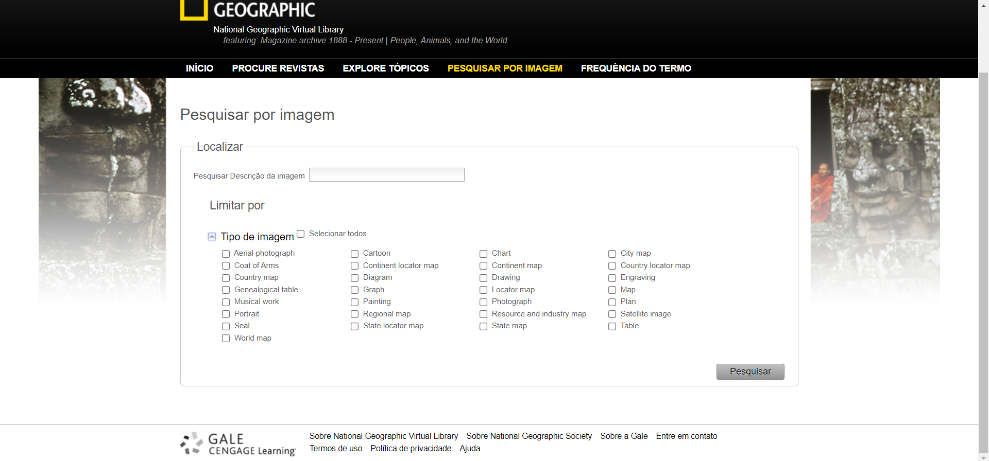
Pesquisa por imagem

Slide 26
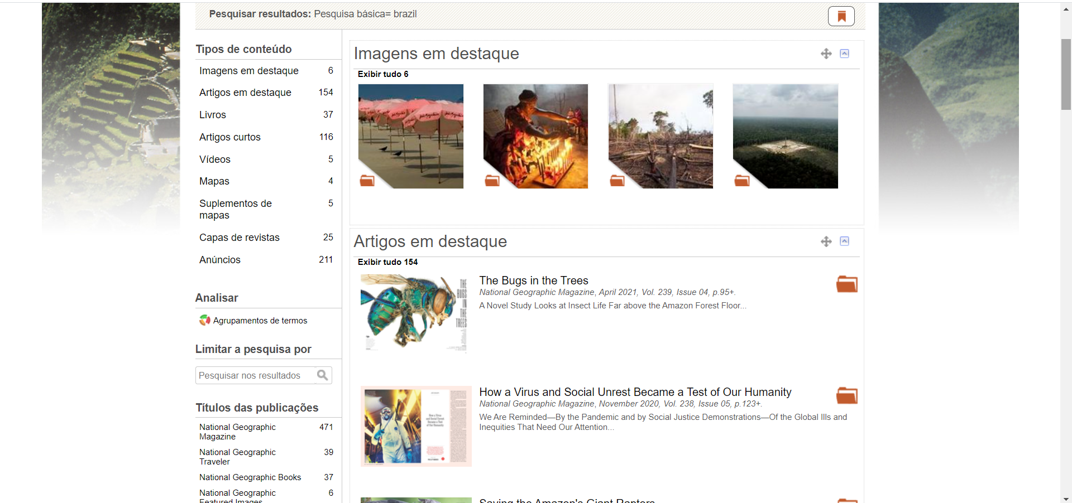
Busca pelo termo “Brazil”

Slide 27
MIS
Base Nacional
“No Acervo online, você encontrará informações sobre os itens que compõe os acervos museológico e bibliográfico do MIS e, em alguns casos, terá amplo acesso ao conteúdo das coleções de fotografia, áudio e vídeo.
Tendo como base um banco de dados desenvolvido especialmente para o acervo do Museu, o Acervo online apresenta-se ao público como um instrumento para a exploração dos milhares de itens que fazem parte do acervo MIS.
Por diversas questões, entre elas a execução de tratamentos técnicos de conservação e de documentação, alguns itens poderão estar inacessíveis pelo Acervo online, nesses casos, sugerimos que entre em contato conosco.
Os registros sobre os acervos são constantemente revisados e atualizados, caso você tenha alguma informação que possa nos auxiliar, por gentileza, entre em contato conosco.” (MIS, 2021)
Público-alvo: Amplo acesso, pesquisa e patrimônio
Autoria: CEMIS – Centro de Memória e Informação (Supervisora: Patrícia Lira)
Tipo de bases: Mista
Tipo de pesquisa: Simples e Avançada
Acesso: Aberto
Assuntos: História social e cultural brasileira. Memória do audiovisual

Slide 28
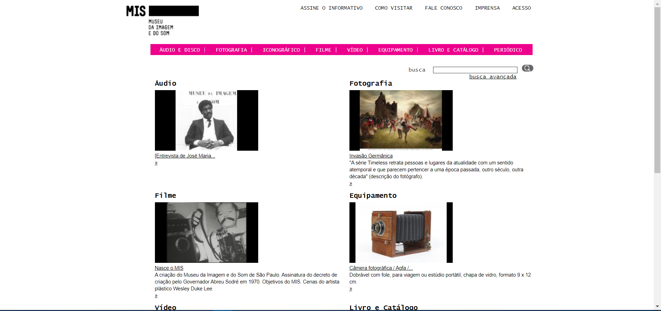
Página Inicial (Home)

Slide 29
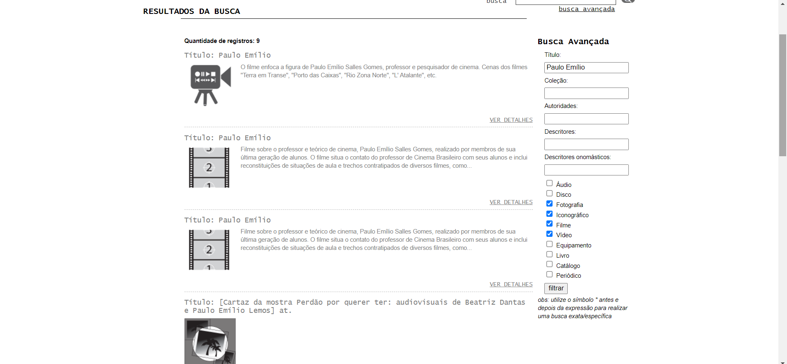
“O acervo MIS conta com mais de 200 mil itens: fotografias, filmes, vídeos, cartazes, peças gráficas, equipamentos de imagem e som e registros sonoros além dos livros catálogos, periódicos, CDs e DVDs do acervo bibliográfico e dos diversos documentos do acervo arquivístico.” (MIS, 2021)
Busca avançada no acervo audiovisual pelo termo “Paulo Emílio”

Slide 30
Getty Images
Público-alvo: profissionais criativos (publicidade e design gráfico), mídia (impressão e publicação online) e corporativos (departamentos internos de design, marketing e comunicação).
Autoria: Mark Getty e Jonathan Klein.
Casa editorial: uma empresa de mídia visual anglo-americana com sede em Seattle, Washington, Possui escritórios de distribuição em todo o mundo e capitaliza na Internet para distribuição.
Tipo de base: Comercial com imagens e vídeos
Tipo de pesquisa: simples e avançada
Acesso: o acesso às imagens é aberto, mas a utilização das imagens é privada.
Assuntos: imagens criativas, editoriais, notícias, esportes, de entretenimento e históricas.
Subsidiárias: iStock, Unsplash, Thinkstock, WireImage, FilmMagic, Photos.com, image.net, Tony Stone Images, Hulton Getty, Contorno Colecção, Comstock, Jupiterimages, Redferns, The Image Bank, Local na rede Internet e Getty.

Slide 31
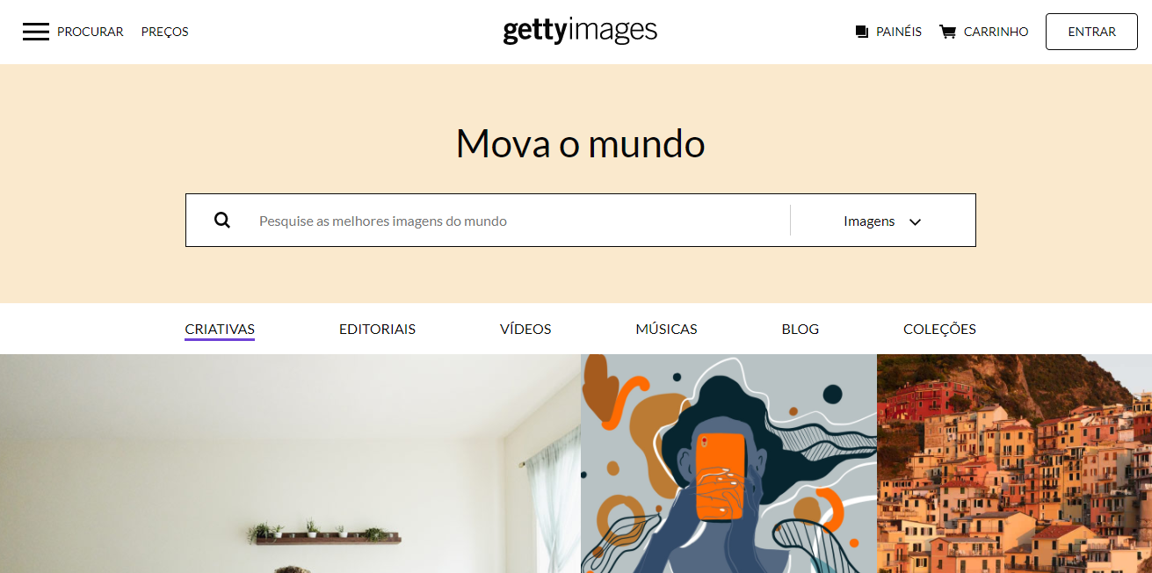
Getty Images
“Getty Images é um banco de imagens com base em Seattle, Estados Unidos. É um fornecedor de imagens para empresas e consumidores com um arquivo de 80 milhões de imagens e ilustrações e mais de 50.000 horas de filmagens em estoque (WIKIPÉDIA, 2021).

Slide 32
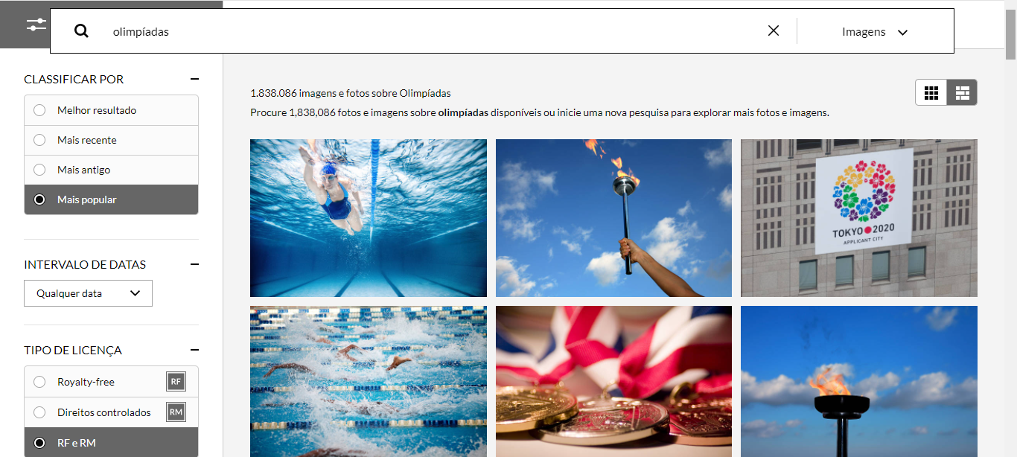
Getty Images
A Getty Images opera um grande site comercial que permite aos clientes pesquisar e navegar por imagens, comprar os direitos de utilização e efetuar o download das mesmas. Os custos das imagens variam de acordo com a resolução escolhida e tipo de direitos associados. A empresa também oferece serviços de fotografia personalizado para clientes corporativos” (WIKIPÉDIA, 2021).

Slide 33
Flickr
Público-alvo: geral
Autoria: Stweart Butterfield e Caterina Fake
Empresas responsáveis: Ludicorp (2004 - 2005), Yahoo! (2005-2017), Juramento (2017-2018), Smugsmug.
Tipo de base: Rede social apenas com imagens
Tipo de pesquisa: Busca simples e avançada.
Acesso: Aberto (com alguns serviços pagos).
Assuntos: permite que os usuários hospedem os mais diferentes tipos de imagem.

Slide 34
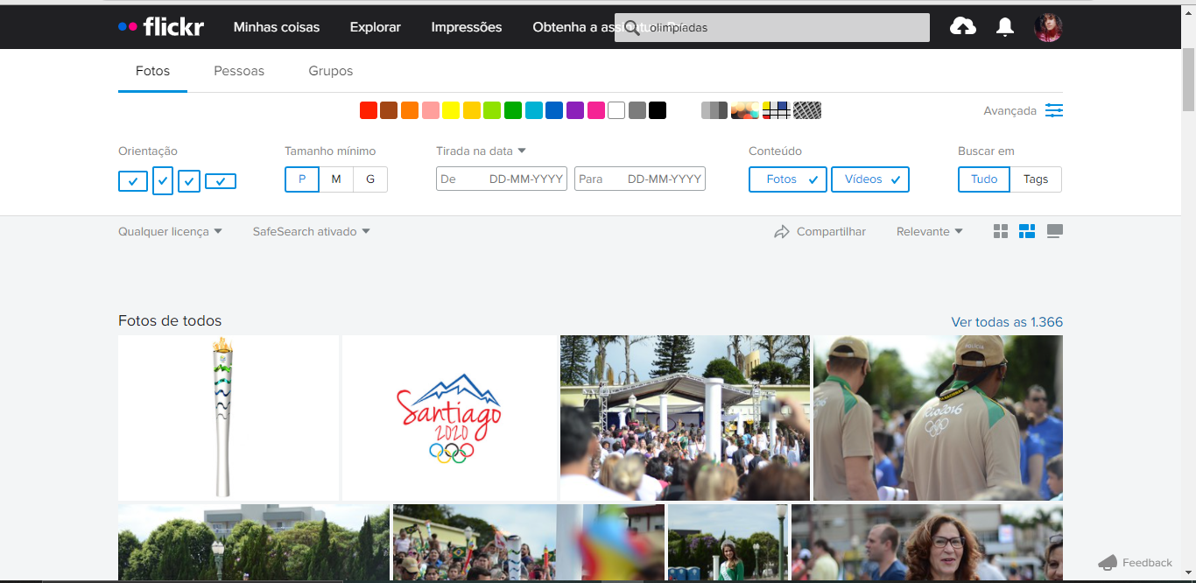
Flickr
Em 10 de junho de 2015, o Flickr tinha um total de 112 milhões de membros registrados e mais de 3,5 milhões de novas imagens carregadas diariamente. Em 5 de agosto de 2011, o site relatou que hospedava mais de 6 bilhões de imagens. Fotos e vídeos podem ser acessados ​​do Flickr sem a necessidade de registrar uma conta, mas uma conta deve ser feita para enviar conteúdo para o site (Wikipédia, 2021).

Slide 35
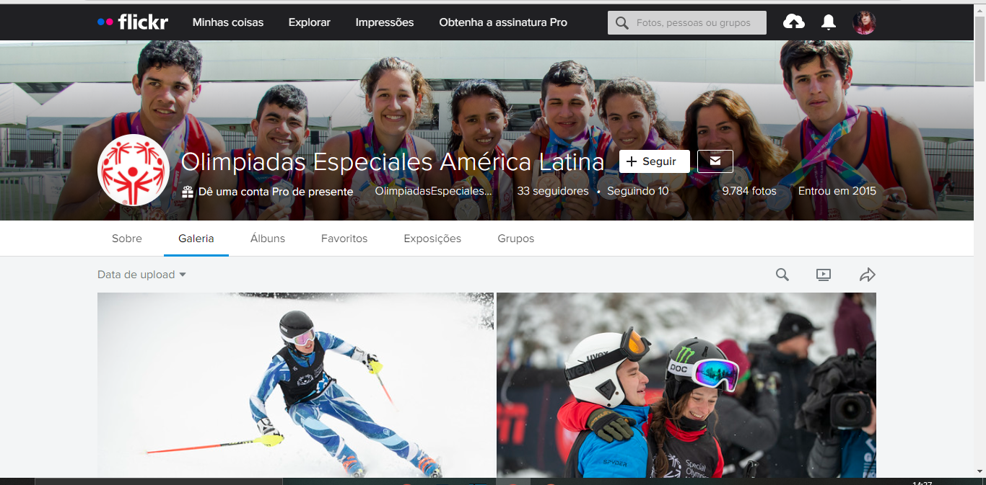
Flickr
O registro de uma conta também permite que os usuários criem uma página de perfil contendo fotos e vídeos que o usuário carregou e também concede a capacidade de adicionar outro usuário do Flickr como contato. Além disso é possível que os usuários criem grupos públicos e privados (Wikipédia, 2021).

Slide 36
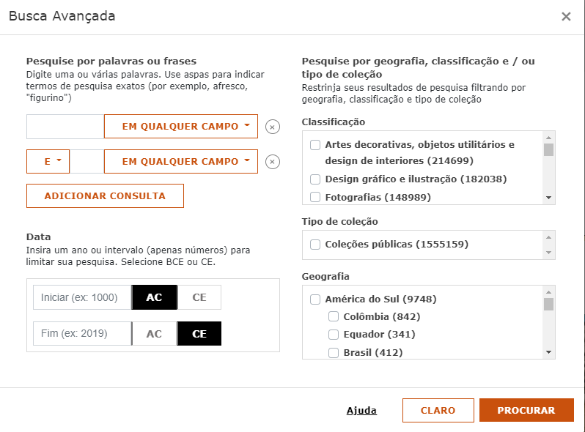
Artstor - Biblioteca Digital Artstor
Público-alvo: estudantes, professores e comunidades educacionais.
Autoria: Andrew W. Mellon Foundation
Casa editorial: Artstor
Tipo de base: Histórica apenas com imagens fixas
Tipo de pesquisa: Simples e avançada
Acesso: Fechado para instituições assinantes com algumas coleções p~ublicas
Assuntos: artes, arquitetura, humanidades e ciências.

Slide 37
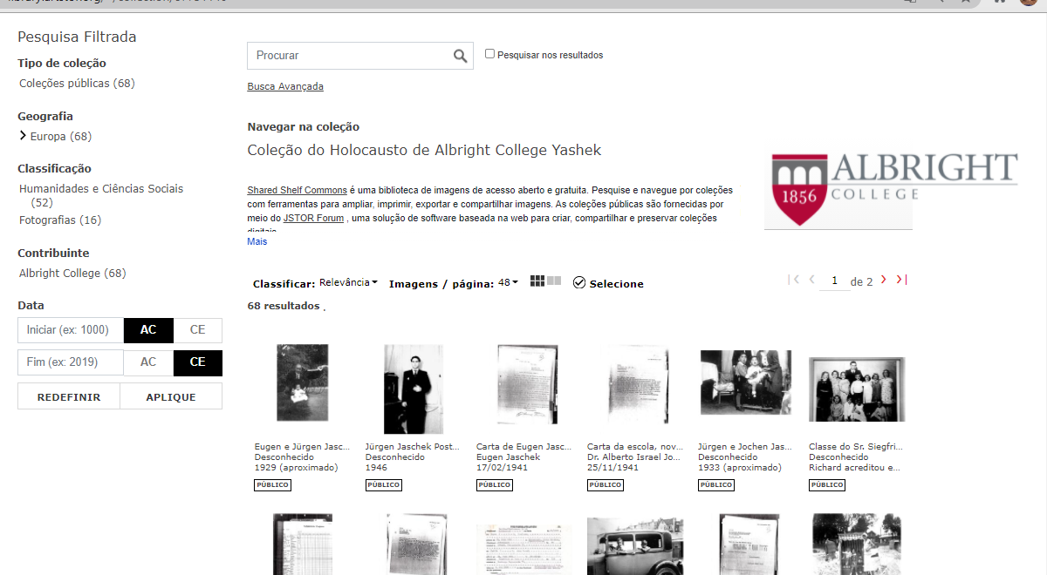
Artstor - Biblioteca Digital Artstor
A Biblioteca Digital Artstor inclui milhões de imagens de alta qualidade para educação e pesquisa em disciplinas de uma ampla variedade de colaboradores em todo o mundo. Também desenvolveram o JSTOR Forum , software que permite aos usuários institucionais catalogar, gerenciar e distribuir coleções de mídia digital e torná-las mais detectáveis (Artstor, 2021).

Slide 38
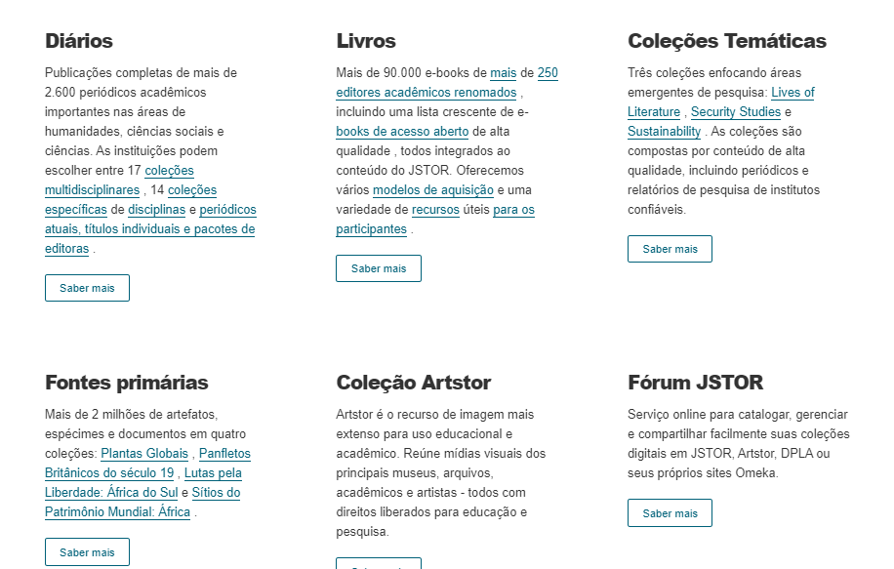
Artstor - Biblioteca Digital Artstor
Artstor faz parte da ITHAKA , uma organização sem fins lucrativos que ajuda a comunidade acadêmica a usar tecnologias digitais para preservar o registro acadêmico e promover a pesquisa e o ensino de maneiras sustentáveis. Hoje, as imagens da Artstor para educação e pesquisa podem ser encontradas no JSTOR junto com periódicos, livros e fontes primárias de bibliotecas ao redor do mundo, com novas ferramentas para educação e pesquisa programadas para serem lançadas ao longo de 2021.

Slide 39
Louvre Online Collections
Público-alvo: geral
Autoria: Musée du Louvre (Direção de Jean-Luc Martinez e curadoria de Marie Loure de Rochebrune)
Casa editorial: Musée du Louvre
Tipo de base: Artística e histórica, apenas com imagens fixas
Tipo de pesquisa: simples e avançada
Acesso: Aberto
Assuntos: Antiguidades do Oriente Próximo; Antiguidades egípcias; Antiguidades gregas, etruscas e romanas; Islâmica Arte; pinturas; escultura medieval, renascentista e moderna; gravuras e desenhos; artes decorativas medievais, renascentistas e modernas (LOUVRE, 2021).

Slide 40
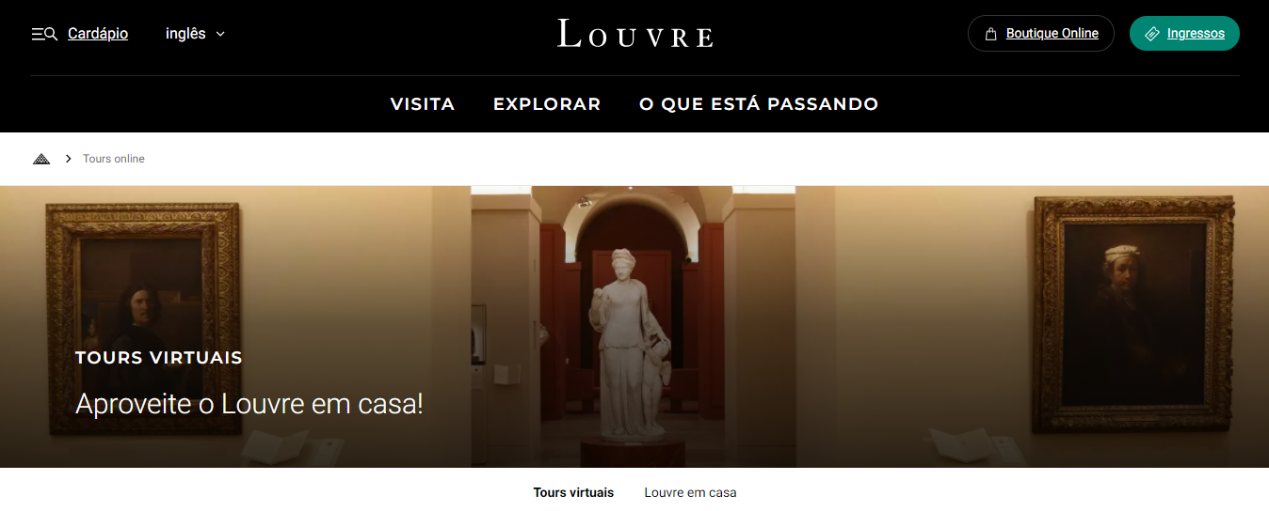
Louvre Online Collections
O banco de dados das coleções do Louvre consiste em entradas de mais de 480.000 obras de arte que fazem parte das coleções nacionais e registradas nos inventários dos departamentos de curadoria do museu. A base de dados das Coleções também inclui as chamadas obras 'MNR' (Musées Nationaux Récupération, ou National Museums Recovery), recuperadas após a Segunda Guerra Mundial. Por último, a base de dados das Coleções do Louvre inclui informações sobre obras emprestadas a longo prazo de outras instituições francesas ou estrangeiras (LOUVRE, 2021).

Slide 41
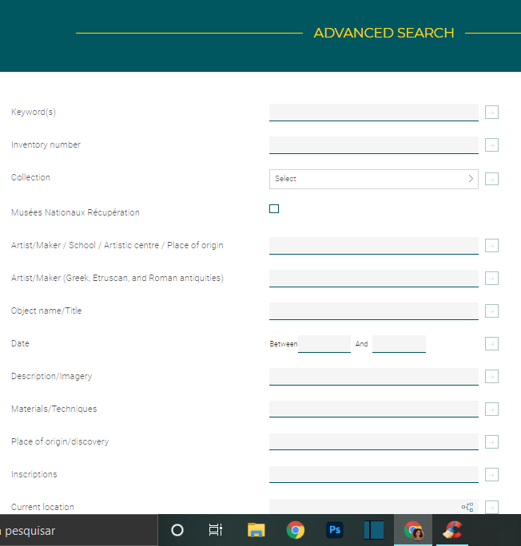
Louvre Online Collections
O site de coleções do Louvre oferece várias ferramentas de pesquisa: mecanismo de pesquisa de texto completo; formulário de pesquisa avançada; recursos que filtram os resultados da pesquisa de acordo com a data de criação, coleção à qual a obra pertence, onde a obra está localizada, categoria da obra, artista / criador; álbuns temáticos; e um mapa interativo para encontrar as obras em exibição no museu (LOUVRE, 2021).

Slide 42
Referências
ABOUT THE COLLECTIONS WEBSITE. Louvre, 2021. Disponível em: https://collections.louvre.fr/en/page/apropos. Acesso em: 21 jul. 2021.
ADVANCED SEARCH. Flickr, 2021. Disponível em: https://www.flickr.com/search/?text=olimp%C3%ADadas. Acesso em: 21 jul. 2021.
ARTSTOR. Wikipédia, 2021. Disponível em: https://en.wikipedia.org/wiki/Artstor#History. Acesso em: 21 jul. 2021.
ART CYCLOPEDIA, 2016. Disponível em: http://www.artcyclopedia.com/. Acesso em: 21 jul. 2021.
BIBLIOTECA DO CONGRESSO. In: Melhores destinos, 2018. Disponível em: https://guia.melhoresdestinos.com.br/biblioteca-do-congresso-159-3712-l.html. Acesso em: 21 jul. 2021.
BIBLIOTECA NACIONAL. Disponível em: http://acervo.bn.gov.br/sophia_web/busca/avancada?bibliotecas=5. Acesso em: 21 jul. 2021.
COLEÇÕES. Artstor Library, 2021. Disponível em: https://library.artstor.org/#/collection/87731146. Acesso em: 21 jul. 2021.

Slide 43
Referências
CUNHA, Murilo Bastos da; CAVALCANTI, Cordélia Robalinho de Oliveira. Dicionário de Biblioteconomia e Arquivologia. Brasília: Briquet de Lemos, 2008. xvi, 451 p.
EBSCO. Art Full Text, 2021. Disponível em: http://search.ebscohost.com/login.aspx?authtype=ip,uid&profile=ehost&defaultdb=aft. Acesso em: 16 jul. 2021.
FLICKR. Wikipédia, 2021. Disponível em: https://en.wikipedia.org/wiki/Flickr#Access_control. Acesso em: 21 jul. 2021.
GALE. Archives Unbound: Women, War and Society 1914-1918, 2021. Disponível em: https://go-gale.ez67.periodicos.capes.gov.br/ps/start.do?p=GDSC&u=capesnatgeo. Acesso em: 15 jul. 2021.
GALE. National Geographic, 2021. Disponível em: http://natgeo.galegroup.com/natgeo/archive?p=NGMA&u=capesnatgeo. Acesso em: 16 jul. 2021.
GETTY IMAGES. In: Wikipédia. Disponível em: https://pt.wikipedia.org/wiki/Getty_Images. Acesso em: 15 jul. 2021.
HISTÓRIA DA BIBLIOTECA NACIONAL, 2015. In: Diário do Rio de Janeiro. Disponível em: https://www.google.com.br/a-historia-da-biblioteca-nacional-rio-de-janeiro%2F . Acesso em: 21 jul. 2021
IMS. Instituto Moreira Salles, 2021. Disponível em: https://www.aguia.usp.br/bases-dados/. Acesso em: 15 jul. 2021.

Slide 44
Referências
LOUVRE EXPLORE. Louvre, 2021. Disponível em: https://www.louvre.fr/en/explore. Acesso em: 21 jul. 2021.
LIBRARY OF CONGRESS, 2021. Disponível em: https://catalog.loc.gov/. Acesso em: 21 jul. 2021.
MIS. Museu da Imagem e do Som de São Paulo, 2021. Disponível em: https://www.aguia.usp.br/bases-dados/. Acesso em: 15 jul. 2021.
MUSEU DO LOUVRE. Wikipédia, 2021. Disponível em: https://pt.wikipedia.org/wiki/Museu_do_Louvre. Acesso em: 21 jul. 2021.
PINTEREST, 2021 (meu feed). Disponível em: https://br.pinterest.com/. Acesso em: 21 jul. 2021.
PINTEREST. In: Canaltech. Disponível em: https://canaltech.com.br/empresa/pinterest/. Acesso em: 21 jul. 2021.
RESOURCES FOR LIBRARIANS. Jstor, 2021. Disponível em: https://about.jstor.org/librarians/. Acesso em: 21 jul. 2021.
SEARCH. Guetty Images, 2021. Disponível em: https://www.gettyimages.com.br/search/2/image?phrase=olimp%C3%ADadas. Acesso em: 21 jul. 2021.
USP. AGUIA: Bases de Dados, 2021. Disponível em: https://www.aguia.usp.br/bases-dados/. Acesso em: 15 jul. 2021.

